Slide 1
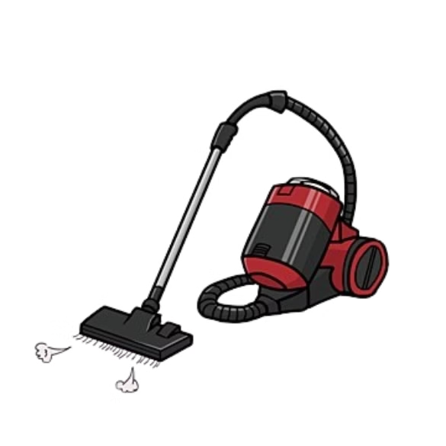


An toàn lao động trong sản xuất
Máy Hút Bụi
Báo cáo về tình hình tai nạn lao động và các biện pháp an toàn trong ngành sản xuất máy hút bụi. Tập trung vào các công đoạn lắp ráp cơ khí, điện tử, kiểm tra chức năng và an toàn.
Bản quyền thuộc An Toàn Nam Việt

Slide 2

Tình hình tai nạn lao động chung
Số vụ tai nạn
3.201 vụ tai nạn lao động xảy ra trong 6 tháng đầu năm 2024, giảm 7,09% so với cùng kỳ năm trước.
1
Số người bị nạn
2
3.065 người bị nạn, giảm 6,04% so với cùng kỳ năm trước.
Số vụ chết người
3
320 vụ tai nạn chết người, giảm 7,25% so với cùng kỳ năm trước.

Slide 3
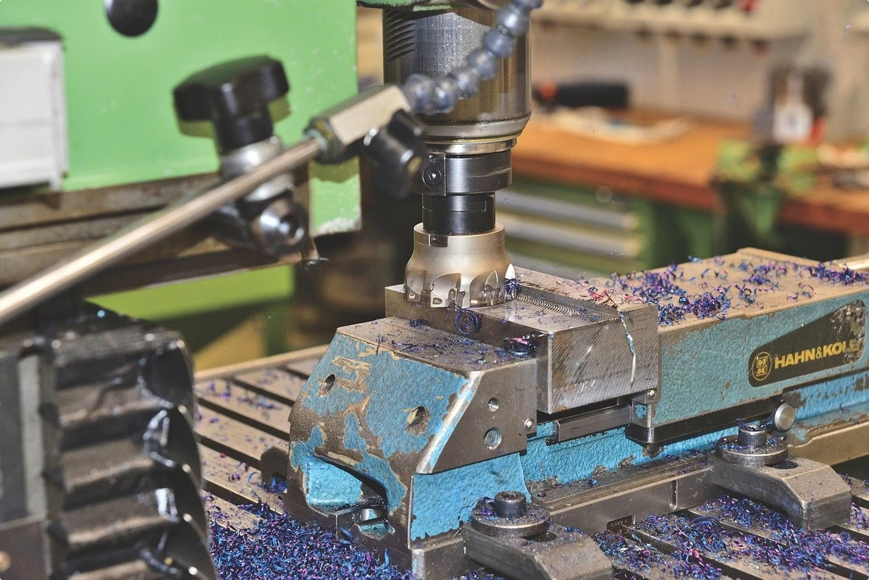
Tai nạn trong sản xuất máy hút bụi
Tai nạn do thiết bị máy móc
Kẹt tay hoặc chân vào bộ phận chuyển động của máy.
Sự cố về điện
Rò rỉ điện hoặc mất an toàn trong lắp đặt và bảo trì thiết bị điện.
Ngộ độc hóa chất
Do tiếp xúc với hóa chất dùng để làm sạch hoặc bảo trì máy móc.
Rủi ro từ bụi và tiếng ồn
Gây các vấn đề về hô hấp và thính giác nếu không có thiết bị bảo hộ phù hợp.

Slide 4
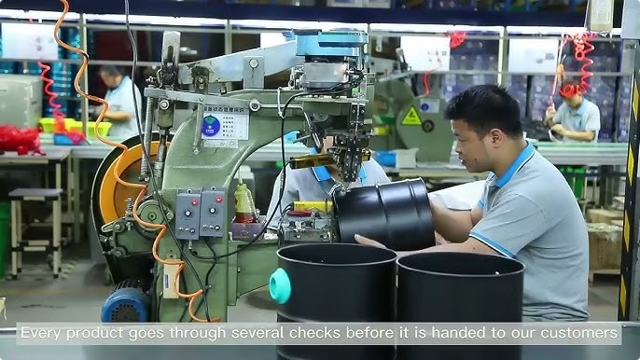
Lắp ráp cơ khí
1
Đặc điểm công việc
Gắn kết các bộ phận cơ khí như vỏ máy, động cơ và bộ lọc.
2
Nguy cơ tai nạn
Chấn thương do va chạm với bộ phận sắc nhọn hoặc thiết bị cơ khí.
3
Biện pháp phòng tránh
Tuân thủ quy trình an toàn và sử dụng thiết bị bảo hộ cá nhân.

Slide 5

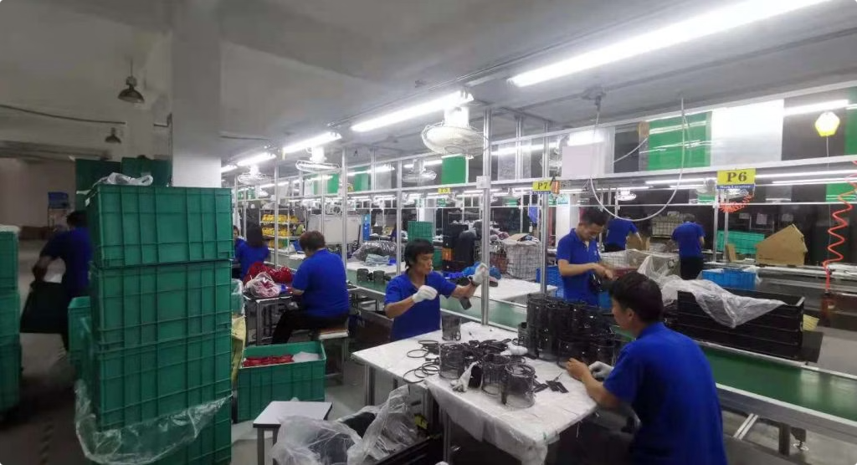


Lắp ráp điện tử
Đặc điểm công việc
Cài đặt và kết nối các linh kiện điện tử cùng bảng mạch điều khiển.
Nguy cơ tai nạn
Điện giật, chấn thương do dụng cụ, tiếp xúc với hóa chất độc hại.
Biện pháp phòng tránh
Đào tạo kỹ năng, sử dụng thiết bị bảo hộ, bảo trì công cụ định kỳ.

Slide 6
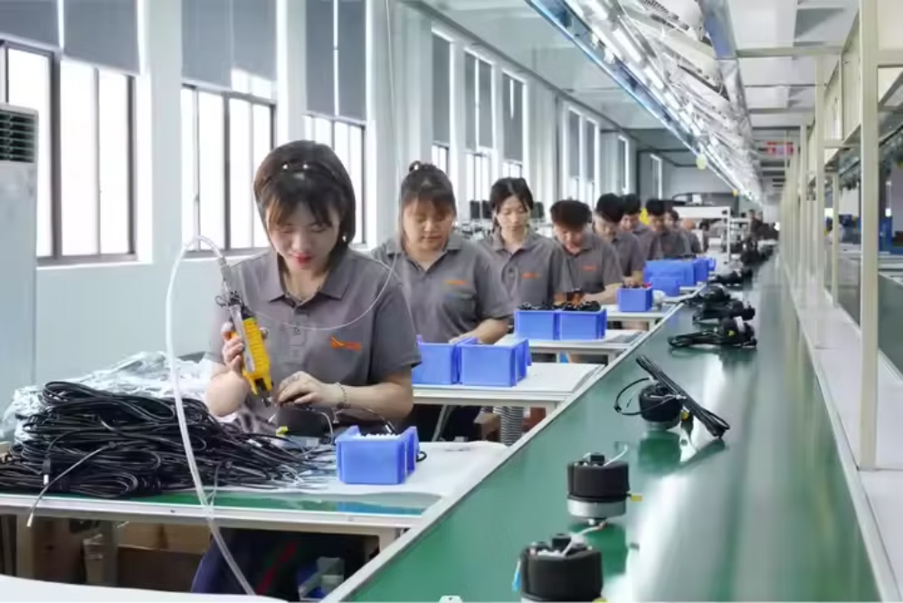
Kiểm tra chức năng
Đặc điểm công việc
Nguy cơ tai nạn
Biện pháp phòng tránh
Thực hiện các bài kiểm tra chi tiết để
xác nhận hoạt động chính xác của máy.
Điện giật, bỏng do tiếp xúc với bộ phận nóng,
chấn thương do bộ phận chuyển động.
Tuân thủ quy trình kiểm tra, sử dụng thiết bị
bảo hộ, đảm bảo môi trường làm việc an toàn.

Slide 7




Kiểm tra an toàn
Kiểm tra điện
Đánh giá kỹ lưỡng hệ thống điện, kết nối và cách điện.
Kiểm tra nhiệt
Đánh giá động cơ và hệ thống tản nhiệt để tránh quá nhiệt.
Kiểm tra cơ học
Đảm bảo các bộ phận chuyển động và cơ cấu lắp ráp hoạt động trơn tru.

Slide 8

Quy định an toàn lao động
Đào tạo nhân viên
Về quy trình kiểm tra an toàn và sử dụng thiết bị bảo hộ
Ngắt nguồn điện
Trước khi tiến hành kiểm tra hệ thống điện
Sử dụng thiết bị cách điện
Để giảm thiểu nguy cơ điện giật
Kiểm tra bộ phận cơ khí
Đảm bảo ổn định và không có dấu hiệu hư hỏng

Slide 9

Xử lý tình huống khẩn cấp
1
Điện giật
Ngắt nguồn điện ngay lập tức, sử dụng thiết bị
bảo hộ để cứu nạn nhân.
2
Bỏng nhiệt
Làm mát vùng bị thương bằng nước mát,
tránh chạm vào bộ phận nóng.
3
Tai nạn cơ học
Ngừng hoạt động máy, sử dụng công cụ hỗ trợ
để giải cứu nạn nhân.

Slide 10

Kết luận
Đào tạo liên tục
1
Nâng cao nhận thức về an toàn lao động cho nhân viên.
Tuân thủ quy định
2
Thực hiện nghiêm ngặt các quy định an toàn trong mọi
công đoạn sản xuất.
Cải thiện môi trường làm việc
3
Đảm bảo không gian làm việc an toàn, sạch sẽ và được
tổ chức hợp lý.

Slide 11
Tài liệu tham khảo
Bài kiểm tra an toàn lao động nhóm 3
Trắc nghiệm an toàn lao động nhóm 3
Bảng báo giá huấn luyện ATLD
Xem chi tiết
Tải về tài liệu (download)
Download tài liệu huấn luyện an toàn lao động sản xuất máy hút bụi

